Slide 1
Агрегатные функции SQL

Slide 2
Агрегатные функции
Агрегатные функции (aggregate functions) — это встроенные функции SQL, которые выполняют вычисления над набором строк и возвращают одно итоговое значение.
Применяются обычно в сочетании с:
GROUP BY
HAVING
SELECT
Используются для суммирования, подсчёта, вычисления среднего, нахождения максимума и минимума.

Slide 3
Основные агрегатные функции:
Можно использовать сразу несколько агрегатных функций в одном запросе:
SELECT
COUNT(*) AS Количество,
AVG(Цена) AS Средняя_цена,
MAX(Цена) AS Максимум,
MIN(Цена) AS Минимум
FROM Товары;
Функция | Описание
COUNT() | Подсчитывает количество строк или непустых значений
SUM() | Считает сумму значений числового столбца
AVG() | Вычисляет среднее значение числового столбца
MAX() | Возвращает наибольшее значение
MIN() | Возвращает наименьшее значение

Slide 4
COUNT() — количество строк
SELECT COUNT(*) FROM Заказы;
Подсчитает общее количество строк в таблице.
SELECT COUNT(Цена) FROM Товары;
Подсчитает только строки, где Цена не равна NULL

Slide 5
SUM() — сумма значений
SELECT SUM(Сумма_заказа) FROM Заказы;
Общая сумма всех заказов.

Slide 6
AVG() — среднее значение
SELECT AVG(Оценка) FROM Экзамены;
Средняя оценка по экзаменам (NULL-значения не учитываются).

Slide 7
MAX() и MIN() — максимум и минимум
SELECT MAX(Зарплата), MIN(Зарплата) FROM Сотрудники;
Самая высокая и самая низкая зарплата.

Slide 8
Поведение при удалении/обновлении:
С помощью параметров ON DELETE и ON UPDATE можно задать поведение внешнего ключа:
CASCADE — при удалении/изменении родительской строки изменяются и дочерние
SET NULL — дочерние значения становятся NULL
SET DEFAULT — устанавливается значение по умолчанию
NO ACTION / RESTRICT — отклоняет операцию, если есть связанные записи
FOREIGN KEY (Клиент_ID)
REFERENCES Клиент(Клиент_ID)
ON DELETE CASCADE
ON UPDATE CASCADE

Slide 9
Использование с GROUP BY
Агрегатные функции часто используются с оператором GROUP BY, который группирует строки по значениям одного или нескольких столбцов.
Пример Средняя зарплата по каждому отделу:
SELECT Отдел, AVG(Зарплата)
FROM Сотрудники
GROUP BY Отдел;

Slide 10
Использование с HAVING
HAVING применяется для фильтрации результатов после группировки, в отличие от WHERE, который фильтрует строки до агрегации.
Пример Выведет отделы, где суммарная зарплата превышает 100000:
SELECT Отдел, SUM(Зарплата)
FROM Сотрудники
GROUP BY Отдел
HAVING SUM(Зарплата) > 100000;

Slide 11
Особенности:
Агрегатные функции игнорируют NULL, за исключением COUNT(*), которая считает все строки.
Не допускается использование агрегатных функций в WHERE — только в HAVING.

Slide 12
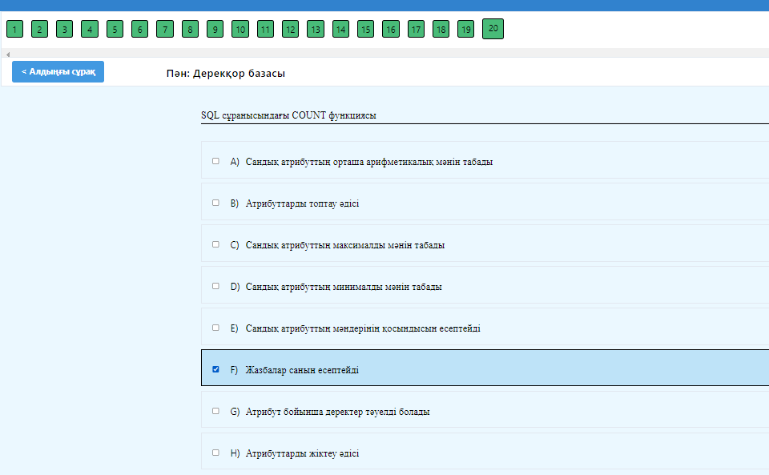
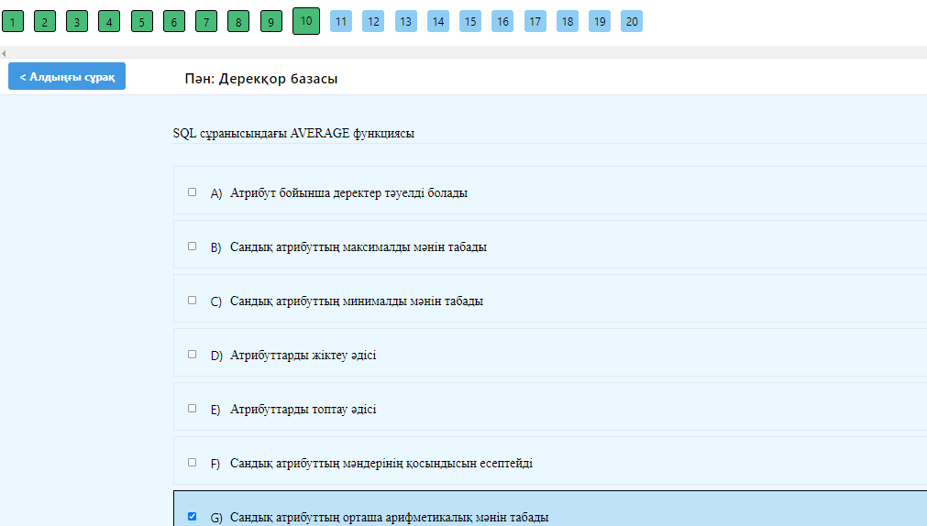
Примеры вопросов

